Slide 1
第3章 VBA编程基础

Slide 2
上节回顾
宏的概念
宏的录制、执行和设置
VBA开发环境
VBE的使用和设置

Slide 3
本章目录
01 VBA语言基础
02 VBA语句
03 VBA程序与程序调试
04 VBA数据输入与输出
05 程序控制结构
06 数组
07 程序设计实例

Slide 4
第一节 VBA语言基础

Slide 5
VBA作为一门高级编程语言，有严格的语法要求，如VBA符号系统、书写规则和语言成分。这些语言成分包括关键字与标识符、数据类型、常量与变量、运算符和表达式以及函数等。

Slide 6
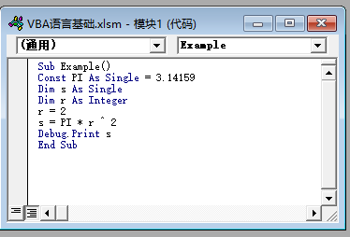
01 VBA语言基础
关键字
3.1.1 关键字与标识符
关键字又称为保留字，由系统定义的，在语法上有着固定含义，用于表示系统提供的标准过程、方法、函数、数据类型、运算符和常量等。例如:Integer、If和Dim等
编程时只能按预先定义的含义使用关键字，不能改变其含义
关键字
关键字的标准形式为首字母大写
关键字不区分大小写

Slide 7
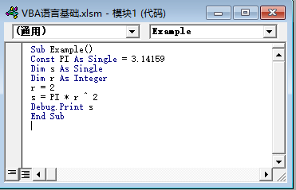
01 VBA语言基础
标识符是程序员给处理的对象定义的名字，用来标记变量、常量、用户自定义数据类型、过程、函数、控件等
常量
变量

Slide 8


01 VBA语言基础
标识符命名规则
只能由字母或汉字开头，后跟字母、数字或下划线，不能含有小数点、空格等特殊字符。例如，x$y、12ptsize、_sum为错误标识符
1
5
定义时尽可能做到“见名知义”，提高程序的可读性，例如：iSum
标识符的长度不能超过255个字符
2
命名 规则
自定义标识符不能和VBA中的关键字同名，同时也不能与系统已有的方法和属性同名。例如，Sub、Dim。
3
4
标识符是不区分字母的大小写。例如，SUM、sum、Sum是同一个名字

Slide 9
01 VBA语言基础
3.1.2 数据类型
数据类型是数据表示和存储的形式，数据类型的不同，决定了数据在计算机中存储和处理方式的不同
数据类型 | 关键字 | 类型标识符 | 占用字节 | 取 值 范 围
字节型 | Byte | 无 | 1 | 0～255
整型 | Integer | % | 2 | -32768～32767
长整型 | Long | & | 4 | -2147483648～2147483647
单精度 | Single | ! | 4 | -3.4×10³⁸～+3.4×10³⁸
双精度 | Double | # | 8 | -1.7×10³⁰⁸～+1.7×10³⁰⁸
货币型 | Currency | @ | 8 | -922337203685477.5808～922337203685477.5807
逻辑型 | Boolean | 无 | 2 | True/False，逻辑值转为数值，False转为0，True转为-1
字符型 | String | $ | 实际长度 | 0~大约20亿字节，“0010A”“VBA程序设计”
定长字符型 | String | $ | n | 1~65535字节
日期型 | Date | 无 | 8 | 100年1月1日~9999年12月31日，时间从00:00:00到23:59:59
对象型 | Object | 无 | 4 | 任何对象引用，通过Set语句为对象变量赋值
变体型 | Variant | 无 | 按需分配
字节型
数值型数据
整型
长整型
单精度
双精度
货币型
逻辑型
字符型
定长字符型
日期型
对象型
变体型

Slide 10
01 VBA语言基础
1.2 数据类型
1. 字符型
字符型是指String类型，表示不具有计算能力的文字字符序列，类型标识符为$，用于表示字符串数据，分为变长字符串与定长字符串
2. 数值型
可进行数值运算的数据，分为整数型和实数型两类，整数型包括字节型（Byte）、整型（Integer）和长整型（Long），实数型包括单精度浮点型（Single）、双精度浮点型（Double）、货币型（Currency）
3. 逻辑型
又称布尔型(Boolean)，数据值只有True和False两种，当把逻辑值转为数值时，False转为0，True转为-1。当把数值型转为逻辑型时，非0数转为True，0转换为False

Slide 11
01 VBA语言基础
3.1.2 数据类型
4. 日期型
日期型(Date)表示的日期范围从100年1月1日到9999年12月31日，时间从00:00:00到23:59:59
5. 对象型
是指Object类型，用于表示对象的引用，存储的是对象的地址，通过Set语句为对象变量赋值
6. 变体型
是指Variant类型，其数据类型是可变的，可存放任意数据类型的数据,但需要占用较大的存储空间，一般不建议使用

Slide 12
01 VBA语言基础
3.1.3 常量
在程序中使用常量和变量来表示数据，实现对数据的加工和处理
常量是指在程序运行过程中值不能被改变的量，即固定值
变量是用来存储可能变化的数据
VBA的常量分为三类：普通常量、符号常量和系统内部常量
常量
变量

Slide 13
01 VBA语言基础
1.3 常量
1.普通常量
也称直接常量，是在程序代码中直接给出的数据
常量类型 |  | 举 例
数 值 常 量 | 整型 | +100、-100、100、100%、&O25、&HA5、-32768~32767
 | 长整型 | 100&、32768
 | 单精度型 | 324.56、324.56！、6.6328E+12
 | 双精度型 | -234.154#、6.6328D+12
日期常量 |  | #January 1, 2018#、#2001-10-1 12:30:00pm#、#9/2/2019#
字符串常量 |  | " ABC" 、" Hello!" 、"VBA程序设计" 、" 12.34" 、"3+2" 、"" (空串)
逻辑常量 |  | True、False
变体常量 |  | Null、Empty

Slide 14
01 VBA语言基础
1.3 常量
2. 符号常量
符号常量是由用户定义的标识符来代表一个常数值
语法格式
表达式中不能有
变量和凼数
Const 常量名 [As 类型] = 表达式
指符号常量的名称， 是用户定义的标识符
说明符号常量的数据类型，可在常量 名后加“类型标识符”来替代“As类型”
符号常量声明示例
Const PI = 3.14159! '声明常量PI，代表3.14159，单精度型
Const MAX As Integer=&O144 '声明了常量MAX，代表了八进制数144，整型
Const DEADLINE = #2018-05-01# '声明了常量DEADLINE，代表18年5月1日，日期型

Slide 15
01 VBA语言基础
3.1.3 常量
3. 系统常量
系统常量是Visual Basic系统预定义的常量，可以直接使用。以小写字母vb开头，表示VBA中使用的常量，以小写字母xl开头，表示Excel对象库中使用的常量
常量 | 表示 | 常量 | 表示
vbCrLf | 回车/换行组合符 | vbRed | 红色
vbTab | Tab字符 | vbOK | 确定按钮
vbBack | 退格字符 | xlFormula | 单元格中是公式

Slide 16
01 VBA语言基础
3.1.4 变量
变量用于存放计算过程的中间结果，它的值会随着程序的执行而变化
变量的声明分为显式声明和隐式声明
1. 显式声明
显式声明是在使用变量之前，用Dim语句声明变量
变量声明的间隔符
语法格式
Dim 变量名1 [As 类型][, 变量名2 [As 类型],…]
合法标识符
若省略“As类型”,则默认为变体型
可在变量名后加“类型符”替代“As 类型”
变量显式声明示例
Dim intX As integer，intY As integer，sngAllsum As single
Dim intX%，intY%， sngAllsum!
Dim i, j As Integer
Dim strName As String*8

Slide 17
01 VBA语言基础
3.1.4 变量
2.隐式声明
隐式声明是指在未声明变量的情况下，直接使用变量
隐式声明的变量，其默认的数据类型是变体型
也可以使用类型标识符放在变量名的尾部，标识不同的变量类型
a%=1
3. 强制声明变量
  在程序模块的顶部添加“Option Explicit”语句
  在VBE“工具”菜单的“选项”中，勾选“要求声明变量”复选框

Slide 18
01 VBA语言基础
3.1.4 变量
4. 变量的初值与赋值语句
变量声明后，VBA自动对变量进行初始化
变量类型 | 初值
变体型 | Empty
数值型 | 0
日期型 | 0
字符型 | “”空串
对象型 | Nothing
逻辑型 | False

Slide 19
01 VBA语言基础
4. 变量的初值与赋值语句
需要改变变量的值，使用赋值语句可以修改变量的值
语法格式
[Let] 变量名 | 对象 . 属性名 = 表达式
关键字，是可选的
赋值运算符
左操作数是变量或对象的属性，右操作数是表达式
执行时，先对右边的表达式进行计算，并将运算结果赋给左侧的变量或属性
赋值语句示例1—保存运算结果
Sub 计算球体体积()
Dim r As Single, v As Single
r = 2 '设置球的半径值为 2
v = 4 / 3 * 3.14 * r ^ 3 '计算球体积，结果存放在变量 v 中
Debug.print v '输出球的体积
End Sub
赋值语句示例2—修改对象属性
Sheet1.Name = "学生名单"

Slide 20

01 VBA语言基础
3.1.5 运算符和表达式
运算符是执行运算的符号
表达式是由常量、变量和函数通过特定的运算符连接起来的式子
1. 算术表达式
由算术运算符连接而成的表达式，计算结果为数值型数据
运算符两边的操作数若其中一个是非数字字符串，运算时报错
运算符不能相邻，乘号不能省略，例如： a+-b是错误的，x 乘以y 应写成：x*y
如果整除运算操作数带有小数， 则按四舍五入原则转换成整数，再运算，例如：7.4\3.8
如果取余运算的操作数带有小数，也需要先取整，再运算，例如：7.4Mod3.8
运算符 | 优先级 | 功能 | 示例 | 结果 | 运算符 | 优先级 | 功能 | 示例 | 结果
^ | 1 | 乘方 | 8^(1/3) | 2 | \ | 4 | 整除 | 1\2 | 0
- | 2 | 负号 | -5 | -5 | Mod | 5 | 取余 | 16Mod3 | 1
* | 3 | 乘法 | 3*5 | 15 | + | 6 | 加法 | 5+6 | 11
/ | 4 | 除法 | 1/2 | 0.5 | - | 6 | 减法 | 5-6 | -1
VBA算术表达式示例
2*x+y^2 ’ 数学表达式2x+y²
3*Abs(x) - (b*b-1) ^ .5 ’数学表达式

Slide 21
01 VBA语言基础
2. 字符串表达式
由字符串运算符将字符串变量、字符串常量、字符串函数连接起来的表达式，运算结果是字符串
字符串运算符有强制连接运算符和混合连接运算符，优先级相同
运算符 |  | 功能 | 示例 | 结果
& | 强制连接运算符 | 将两个字符串连接，构成一个新的字符串，也可以任意类型互联，结果为字符串 | "100" & 123 | “100123”
 |  |  | 100 & 123 | “100123”
 |  |  | "Abc" & "123" | “Abc123”
 |  |  | "Abc" & 123 | “Abc123”
+ | 混合连接运算符 | 将两个字符串连接，构成新的字符串，若其中一个是数值型，则将“+”视为算术运算符 | "100" + 123 | 223
 |  |  | "100" + "123" | “100123”
 |  |  | "Abc" + 123 | 出错
“+”两边的操作数中，有一个操作数的类型为数值型，就执行加法运算
#5/3/2008#­-#4/29/2008#的值是 4
#5/3/2008# + 5 的值是#5/8/2008#
3. 日期表达式
两个日期型数据相减，结果是数值，表示两个日期之间相差的天数
一个日期型数据与一个数值相加或相减，结果是一个日期型数据，表示向后或向前推算日期

Slide 22
01 VBA语言基础
5. 关系表达式
测试两个操作数的某种关系是否成立
关系运算符是对两个表达式进行比较运算，结果是逻辑值True或False
关系运算符规制
数值型比较：按数值的大小
日期型比较：越早的日期时间越小
逻辑型比较： False > True
字符型比较
数字字符<大写字母<小写字母
全角字符>半角字符
汉字按汉字国标码比较
运算符 | 名称 | 示例 | 结果
< | 小于 | #2012-12-23# < #2014-01-09# | True
> | 大于 | “A”> “C” | False
= | 等于 | “A”=“A” | True
<> | 不等于 | “A”<> “a” | True
<= | 小于等于 | 8<=8 | True
>= | 大于等于 | “8”>=“10” | True
Like | 字符串匹配 | “abc”like“[abc]bc” | True

Slide 23
01 VBA语言基础
5. 关系表达式
Like运算符与通配符一起使用，用于模糊查询
通配符
？表示任意单个字符
*表示零个或多个任意字符
#表示任何一个数字（0-9）
[字符列表或字符范围]表示字符列表中或字符范围内任何单一字符
[!字符列表字符列表或字符范围］表示不在字符列表中或字符范围内的任何单一字符
Is运算符用于确定两个对象变量是否引用同一个对象实例
关系表达式示例
? 6>3 , #2018-10-20#>#2018-5-1#，"Abc">"Abe", "Microsoft" like "Micro*"
? "abc" like "[abc]bc", "abc" like "[a-c]bc"
显示结果
True True False True
True True

Slide 24
01 VBA语言基础
5. 关系表达式
需要注意的运算规则：
当两个操作数比较时，其中一个是数值型，另一个是可转换为数值型的数据，则按照数值大小进行比较，例如：True>0，返回False
数值型与不能转换为数值的字符型数据不能进行比较，例如：“abc”>123，类型不匹配
不能用连续的关系运算符来表示复合条件，例如：3<x<6是错误的，应该写为x>3 And x<6

Slide 25
01 VBA语言基础
6. 逻辑表达式
由逻辑运算符将逻辑型数据连接而成的表达式，运算结果是逻辑型数据
运算符 | 说明 | 优先级 | 运算规则
Not | 取反 | 1 | 操作数为True,运算结果为False；操作数为False,运算结果为True
And | 与 | 2 | 左右操作数均为True时，运算结果为True，其他情况下为False
Or | 或 | 3 | 左右操作数有一个为True时，运算结果为True，其他情况为False
Xor | 异或 | 4 | 左右操作数取值相反时，运算结果为True；取值相同时，运算结果为False
逻辑表达式示例
? 6>3 AND 4<>12 OR NOT 5=6 , ((6>3) AND (4<>12)) OR (NOT(5=6))
显示结果
True True

Slide 26
01 VBA语言基础
7. 表达式运算的优先级
函数运算→算术运算→字符运算→关系运算→逻辑运算
每类运算符内部按其内部优先级进行运算，同一级别的运算符则按照 从左到右的规则进行运算
圆括号作为运算符时，可以改变其他运算符的运算次序，圆括号的优先级最高

Slide 27
3.1.6 常用标准函数
函数：
函数是一种能够完成某种特定操作或功能的数据处理形式。在VBA中，函数有两种：一种是内部函数，一种是用户自定义函数。内部函数是由VBA提供的函数，可以直接使用。这里只介绍内部函数中常用的数学函数、转换函数、字符串函数、时间与日期函数、 格式输出函数等
函数格式：
格式1：函数名([参数1][,参数2[,…]])
或
格式2：函数名 [参数1][,参数2[,…]]

Slide 28
说明：
使用函数进行数据处理时，一般需要0个或若干个运算对象，即函数的参数。函数的运算结果，即函数值只有一个。
在学习函数时要注意准确掌握函数的功能
函数对参数的要求，包括参数的作用、数据类型、顺序，还有函数返回值的数据类型
根据具体函数中参数要求，函数参数可以使用常量、变量或表达式。当有多个参数时，各参数之间使用半角逗号分隔
当需要在赋值语句、表达式中使用函数返回值时，必须使用格式1调用函数；当不需要使用函数返回值时，必须使用格式2调用函数

Slide 29
1．数学函数
数学函数是指对函数参数进行数学运算的函数，它们的函数参数和返回值往往都是数值型数据。常用数值函数见表3-5。
使用数学函数时应注意以下两点：
（1）VBA中没有以10为底的对数函数，如果要计算以10为底的对数，必须借助换底公式。
（2）VBA中反三角函数只有反正切Atn函数，其他反三角函数须借助公式计算。如变量x的反正弦值为Atn(x/Sqr(-x*x+1))。

Slide 30
【例3.7】求数据的绝对值和符号（在立即窗口中执行，以下相同）。
x=10
? Abs(5-x), Abs(x-5), Sgn(5-x), Sgn(x-10), Sgn(x-5)
立即窗口中显示：
5 5 -1 0 1

Slide 31
【例3.8】求数据的反正切、平方根、正弦、余弦、正切值。
x = 4# * Atn(1)
? x,sqr(x),sin(x/2)
? cos(x),tan(x/4)
立即窗口中显示：
3.14159265358979 1.77245385090552 1
-1 1

Slide 32
【例3.9】求整数。
x = 5.8
? Fix(x), Fix(-x), Int(x), Int(-x)
立即窗口中显示：
5 -5 5 -6
【例3.10】对数据进行四舍五入。
X=345.345
? ROUND(X,2), ROUND(X,1), ROUND(X,0)
立即窗口中显示：
345.34 345.3 345

Slide 33
【例3.11】求随机数、自然对数、e的指数及log₁₀(100)。
? Rnd() , Log(10) , Exp(10)，Log(100)/Log(10)
立即窗口中显示：
.533424 2.30258509299405 22026.4657948067 2

Slide 34
2．字符函数
字符函数是指函数参数是字符型数据的函数。常用字符函数如表3-6所示。
【例3.12】求字符串长度。
x="中文Excel2016"
?Len(x),LenB(x)
立即窗口中显示：
11 22
【例3.13】进行大小写转换。
? Lcase("中文Excel2016"), Ucase("中文Excel2016")
立即窗口中显示：
中文excel2016 中文EXCEL2016

Slide 35
【例3.14】删除字符串的前后空格。
S$ = Space(1) & "TEST" & SPACE(3)
? "|" +Trim(S$) + "|" + Ltrim(S$) + "|" + RTrim(S$)+ "|"
? Len(S$), Len(Trim(S$)), Len(Ltrim(S$)), Len(Rtrim(S$))
立即窗口中显示：
|TEST|TEST | TEST|
8 4 7 5
【例3.15】取子串。
x = "GOODBYE!"
? Left(x,2), Mid(x,6,2), Mid(x,6), Right(x,3)
立即窗口中显示：
GO YE YE! YE!

Slide 36
【例3.16】求子串位置。
x = "This is Microsoft Excel 2016 VBA"
? Instr(x, "soft"),Instr(x, "is"),Instr(5, x, "is")
立即窗口中显示：
14 3 6

Slide 37
3．日期和时间函数
日期和时间函数的函数参数一般是日期型数据或日期时间型数据。常用日期和时间函数见表3-7。
【例3.17】输出当前系统日期的年、月、日、时、分、秒和星期。
d= Now()
? Date(),Year(d), Month(d), Day(d), Weekday(d)
? Hour(d), Minute(d), Second(d), Time()
立即窗口中显示
2018/8/21 2018 8 21 3
18 23 30 18:23:36

Slide 38
【例3.18】使用Timer函数计算两条命令执行时的时间差
返回从当天0时0分0秒到当前时间经过的时间，单位为秒。
starttime= timer()
endtime = timer()
? endtime – starttime
立即窗口中显示
7.867188

Slide 39
4．数据类型转换与测试函数
数据类型转换函数的功能是将某一种类型的数据转换成另一种类型的数据。由于不同类型的数据不能直接运算，数据类型转换函数用于将不同的类型的数据转换为同一种类型的数据，然后再进行运算。常用数据类型转换函数见表3-8。
【例3.20】把数值转换成字符串。
n = -122.456
? Str(n),Str(Abs(n)),Len(Str(n)), Len(Str(Abs(n)))
立即窗口中显示：
-122.456 122.456 8 8

Slide 40
【例3.21】把字符串转换成数值。
? Val("-123."), Val("45A"),Val("A45")
立即窗口中显示：
-123 45 0
【例3.22】把字符串转换日期值并测试数据类型。
d = Cdate("2018-08-26 14:23")
? d, TypeName(d)
立即窗口中显示：
2018/8/26 14:23:00 Date

Slide 41
5.格式输出函数
VBA在显示数字的格式上比较灵活，对于数值、日期和字符串采用标准格式显示。使用Format函数，可以将数值转换成指定格式的字符串输出。格式输出函数调用格式如下：
格式：Format(表达式[,"格式字符串"])
其中，表达式可以是数值、日期或字符表达式。格式字符串表示转换后的格式，用双引号括起来，当省略格式字符串时，按默认的格式输出。格式字符串是由数值型数据、字符串和日期型数据这三类格式符构成。
（1）数值型数据格式化的格式符见表3-9。

Slide 42
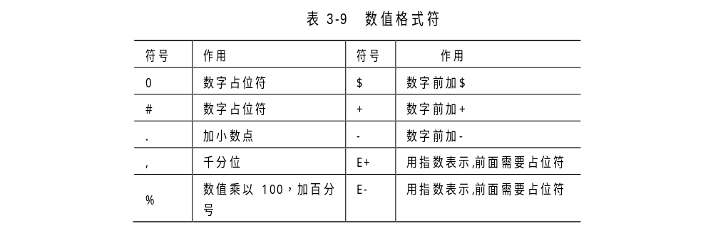

Slide 43
【例3.23】在立即窗口中执行以下命令，格式化输出数字。
x = 63484.8965
? Format(x, "###,##0.00")
? Format(x,"#.###E+")
立即窗口中显示：
63,484.90
6.348E+4

Slide 44
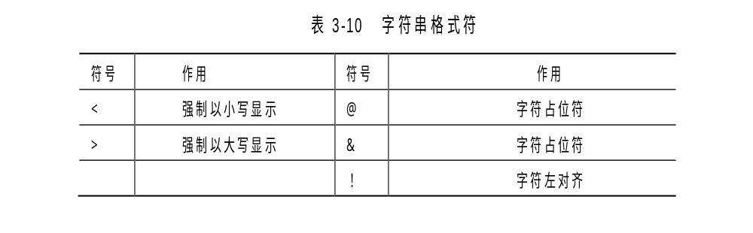
（2）字符串数据格式化的格式符见表3-10。

Slide 45
【例3.24】字符串格式化输出。
? Format("中文Excel2016","<Mircosoft@@@@@@@@@@@")
? Format("中文Excel2016","<Mircosoft!@@@@@@@@@@@@@@")
? Format("中文Excel2016","<Mircosoft&&&&&&&&&&&&&")
立即窗口中显示：
Mircosoft 中文excel2016
Mircosoft中文excel2016
Mircosoft中文excel2016

Slide 46
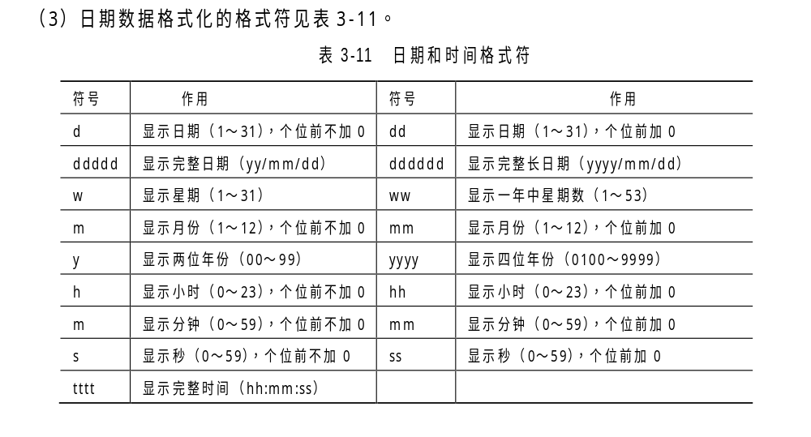

Slide 47
【例3.25】日期数据格式化输出。
d = Cdate("2018-08-26 14:23")
? Format(d,”yyyy年mm月dd日hh时mm分ss秒”)
立即窗口中显示：
2018年08月26日14时23分00秒

Slide 48
3.2 VBA 语句
VBA语句是具有完整语义的指令，是VBA的方法、属性、函数、表达式和所有能被识别的语法元素按一定规则的组合。而VBA程序又是由若干条语句组合在一起完成一个或多个功能的语句序列
3.2.1 声明语句和执行语句
1.声明语句
声明语句通常位于程序或模块的开始处，用于命名变量、符号常量或过 程的声明。3.1节中声明变量和符号常量的语句就属于声明语句
2.执行语句
执行语句通常在声明语句之后，用于执行特定的功能操作。通过执行语 句可以完成运算、赋值、调用方法或函数、循环或分支。例如赋值语句就属于可执行语句，它将表达式的值赋予变量

Slide 49
3.2.2 语句书写规则
VBA与其他程序设计语言一样，语句书写也需要遵守有一定的规则，称为语法。书写VBA程序也应该遵守一定的规范，这样做不仅符合VBA语法的要求，而且还增强了程序的可读性。书写VBA程序的主要规则如下：
1.VBA代码不区分字母大小写
为提高程序的可读性，VBE会自动格式化用户输入的语句和代码。
（1）VBA的关键字的每个单词首字母大写，其余字母小写，默认用蓝色显示；
（2）用户自定义的变量、过程名，以首次定义的为准，以后输入同名变量或过程名时自动转换为首次定义的格式，默认用黑色显示。

Slide 50
2.语句书写自由
（1）在同一行可以书写多条语句，语句间用冒号“:”分隔。
【例3.26】多条语句写在同一行
t = a: a = b: b = t '3 条语句写在同一行
（2）一行最多允许1023个字符。
（3）一条语句过长时，为便于阅读，在本行后加入续行符“ _”将这条语句分成多行书写，续行符的写法是空格紧跟下划线，它只能出现在一行的末尾。虽然续行符可以将语句分行，但不能切分关键字、变量名和过程名等语法项，因此分行时需要选择合适的续行符位置。
【例3.27】续行符的使用
title$ = "东北财经大学" _
& "管理科学与工程学院"

Slide 51
（4）语句中关键字、变量名、常量名、过程名等语法项之间一定要使用半角空格进行分隔
3.注释和缩进格式有利于程序的维护和调试
注释有以下两种格式：
（1）使用单引号（'）引导，一般出现在一条语句的后面。例如：
Dim sum As Long '定义一个长整型变量 sum
（2）使用 Rem 关键字引导，必须单独一行。例如：
Rem 定义一个长整型变量 sum

Slide 52
【例3.28】计算绝对值程序的缩进示例
Sub VBAAbs()
Dim x As Single, absx As Single
x = Val(InputBox("请输入一个数"))
If x < 0 Then
absx = -x
Else
absx = x
End If
Debug.Print "x的绝对值为:"; absx
End Sub

Slide 53
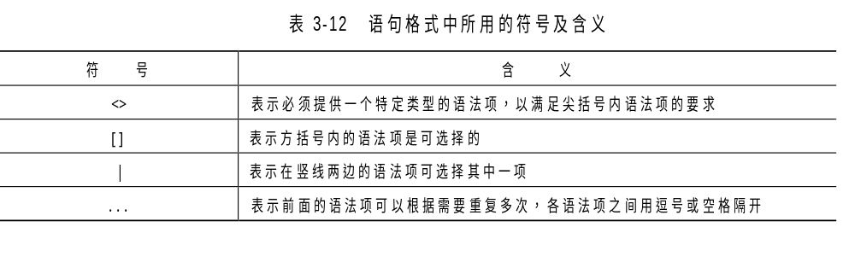
3.2.3 语句格式规则
If <条件> Then
<语句序列>
End If
Debug.Print [ [ Spc(n) | Tab(n)]] [表达式列表][;| , ]

Slide 54
3.3 VBA程序与程序调试
1. 编辑VBA程序
（1）按【Alt+F11】打开Visual Basic编辑器窗口
（2）在Visual Basic编辑器窗口菜单中依次选择【插入】→【模块】，（3）在代码窗口中编写如下代码
【例3.29】程序结构示例，输出“Hello，World!”
Sub hello()
MsgBox “Hello，World!”, vbokonly, “VBA程序示例”
End sub

Slide 55
说明
格式：Sub 过程名()
[语句序列]
[Exit Sub]
[语句序列]
End Sub
（1）过程名的命名规则与标识符的命名规则相同。
（2）End Sub与Sub必须成对出现，Sub与End Sub之间的语句或命令序列称为过程体。Sub是过程或程序的入口，End Sub是过程或程序的出口。
（3）Exit Sub语句在过程体中可多次使用，执行Exit Sub后，过程或程序立即结束执行。

Slide 56
2.运行程序
启动运行程序有如下3种方式：
（1）菜单：在VBE编辑器菜单中选择【运行】→【运行子过程/用户窗体】命令。
（2）工具栏按钮：单击工具栏上的【运行】按钮。
（3）快捷键：按【F5】快捷键。

Slide 57
3.3.2 调试程序与错误处理
1.错误类型
VBA程序设计中的错误分为语法错误、编译错误、运行时错误和逻辑错误四大类
（1）语法错误
常见的语法错误有关键字拼写错误、使用全角语法标点、表达式中括号不匹配等。
（2）编译时错误
在程序运行前编译阶段才能发现如：变量没有定义、函数参数错误、控制语句结构不完整等

Slide 58
（3）运行时错误
在程序运行时发生的错误，如除数为零、数据类型不匹配、对象不存在，数组下标越界等错误
（4）逻辑错误
2.进入中断模式调试程序
（1）stop语句
（2）F8逐句运行
3．插入断点和逐句跟踪
用F9设置和取消断点
4.调试窗口
可以通过“立即”窗口、“监视”窗口和本地窗口来观察有关变量的值

Slide 59
3.3 VBA程序与程序调试
  操作演示与实训
  ①对【例3.28]的程序进行逐句跟踪直到程序执行结束
  ②将在“absx=-x”语句上设置断点，运行两次，分别输入正数和负数
【例3.28】计算绝对值程序的缩进示例
Sub VBAAbs()
Dim x As Single, absx As Single
x = Val(InputBox("请输入一个数"))
If x < 0 Then
absx = -x
Else
absx = x
End If
Debug.Print "x的绝对值为:"; absx
End Sub

Slide 60
3.3.3 错误处理
1．错误捕获语句
On Error错误捕获语句有如下三种形式。
（1）On Error GoTo 行号|标号
功能：当程序发生错误时，程序跳转到On Error语句行号或标号所指定的错误处理程序段执行。
（2）On Error Resume Next
功能：当程序发生错误时，程序不会终止执行，而是忽略错误语句，继续执行出错语句的下一条语句。当出错语句对程序执行结果无重大影响时，可以采用这种方式处理错误。
（3）On Error Goto 0
功能：取消程序中先前设定的错误陷阱。

Slide 61
2．错误处理程序
【例3.30】求解一元一次方程，当用户输入方程系数a的值为0时的出错处理
Sub Equation()
Rem 求解一元一次方程 ax + b = 0
Dim a As Single, b As Single
Dim x As Single
a = Val(InputBox("请输入方程系数a的值"))
b = Val(InputBox("请输入方程系数b的值"))
On Error Resume Next
x = -b / a
If Err.Number <> 0 Then
MsgBox "输入错误"
Else
MsgBox "方程的根为 x=" & Format(x, "0.00")
End If
End Sub

Slide 62
03 VBA编程基础
3.4 VBA数据输入与输出
  1 输入对话框
  格式：InputBox(prompt[, title][, default][, xpos][, ypos][, helpfile, context])
参数说明：
（1）prompt：字符串表达式，设置输入对话框中的提示文字。
（2）title：字符串表达式，对话框标题栏中的标题文字。默认显示“Microsoft Excel"。
（3）default：显示在输入框中初始字符串。如果省略，则输入文本框为空。
（4）Xpos：数值表达式，指定输入对话框的左边缘与屏幕左边缘的水平距离。
（5）Ypos：数值表达式，指定输入对话框的上边缘与屏幕上边缘的垂直距离
（6）Helpfile：字符串表达式，设置输入对话框帮助文件。
（7）Context：数值表达式，设置输入对话框帮助主题编号。如果提供context，则必须提供helpfile。如果同时提供了helpfile 和context参数，输入对话框中将显示“帮助”按钮。

Slide 63
03 VBA编程基础
【例3.31】InputBox输入函数示例，根据输入球半径数据，计算球体积与表面积
Sub CalcBall()
Dim R As Single, S As Single, V As Single
Const Pi = 3.1415926
R = Val(InputBox("输入球半径", " 球的体积和表面积"))
S = 4 * Pi * R * R
V = 4 / 3 * Pi * R ^ 3
Debug.Print "球的体积"; V
Debug.Print "球的面积"; S
End Sub

Slide 64
03 VBA编程基础
  2 消息提示对话框
  MsgBox(prompt[,buttons] [,title] [,helpfile,context])
  参数说明：
  （1）prompt：对话框中将要输出的字符串，是必选参数。
  （2）buttons：用于控制消息框中的按钮数目、按钮类型、图标的类型等。
  （3）Title、helpfile、context：作用与InputBox函数的对应参数相同。

Slide 65
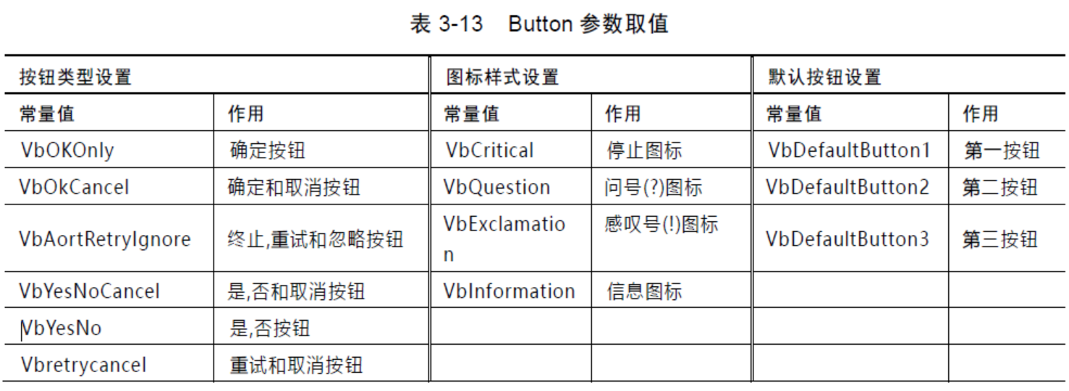
03 VBA编程基础

Slide 66
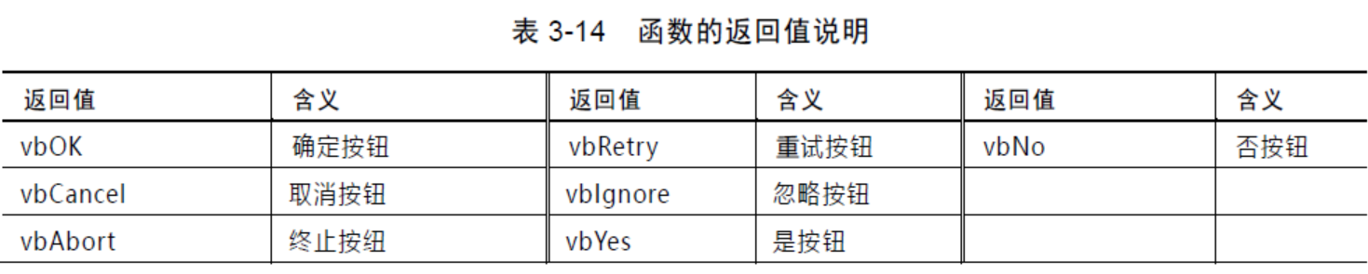
03 VBA编程基础

Slide 67
03 VBA编程基础
【例3.32】MsgBox输出函数示例，出一道判断题，并判断回答正确与否
Sub MessageBoxDemo()
Dim iRet As Integer
Dim strPrompt As String
Dim strTitle As String
' 提示文字
strPrompt = "在Excel中的宏实质是一段VBA代码，请问是否正确?"
' 对话框标题
strTitle = "VBA小测验"
'显示对话框
iRet = MsgBox(strPrompt, vbYesNo, strTitle)
' 检查用户的按钮选择
If iRet = vbNo Then
MsgBox "回答错误!"
Else
MsgBox "回答正确!"
End If
End Sub

Slide 68
03 VBA编程基础
3 Debug.Print方法
Debug.Print [ [ Spc(n) | Tab(n)]] [表达式列表][;| , ]
【说明】
（1）Spc(n)函数：在Print的输出中，用Spc函数可以跳过n个空格。
（2）Tab(n)函数：用于把光标定位到第n个字符的位置，从这个位置开始输出信息。要输出的内容放在Tab函数的后面，并用分号隔开。
（3）“表达式列表”是一个或多个表达式，可以是数值表达式或字符串。对于数值表达式，打印出表达式的值；对于字符串则照原样输出。如果省略“表达式表”，则输出一个空行。输出数据时，数值数据的前面有一个符号位，后面有一个空格，但字符串后面没有空格。
（4）分号：直接将插入点定位在上一个被显示字符之后，即紧跟前面字符后输出。
（5）逗号：定位在下一个打印区开始处(每个打印区14列）。
（6）Print语句句尾无分号或逗号，表示输出后换行。

Slide 69
03 VBA编程基础
  【例3.33】使用Print方法输出”HelloWorld”
  Sub PrintHello()
  Debug.Print "12345678901234567890"
  Debug.Print "Hello", "World"
  Debug.Print "Hello"; "world"
  Debug.Print "Hello";
  Debug.Print "world"
  End Sub

Slide 70
03 VBA编程基础
3.5 程序控制结构
  1 结构化程序设计
  荷兰学者Dijkstra1968年提出了“结构化程序设计”的思想，它规定了一套方法，使程序具有合理的结构，以保证和验证程序的正确性。
  结构化程序规定了以下顺序、选择、循环三种基本结构作为程序的基本单元， 并由这三种基本结构可以派生出其它形式的结构，由这三种基本结构所构成的算法可以处理任何复杂的问题，所谓结构化程序就是由这三种基本结构所组成的程序。

Slide 71
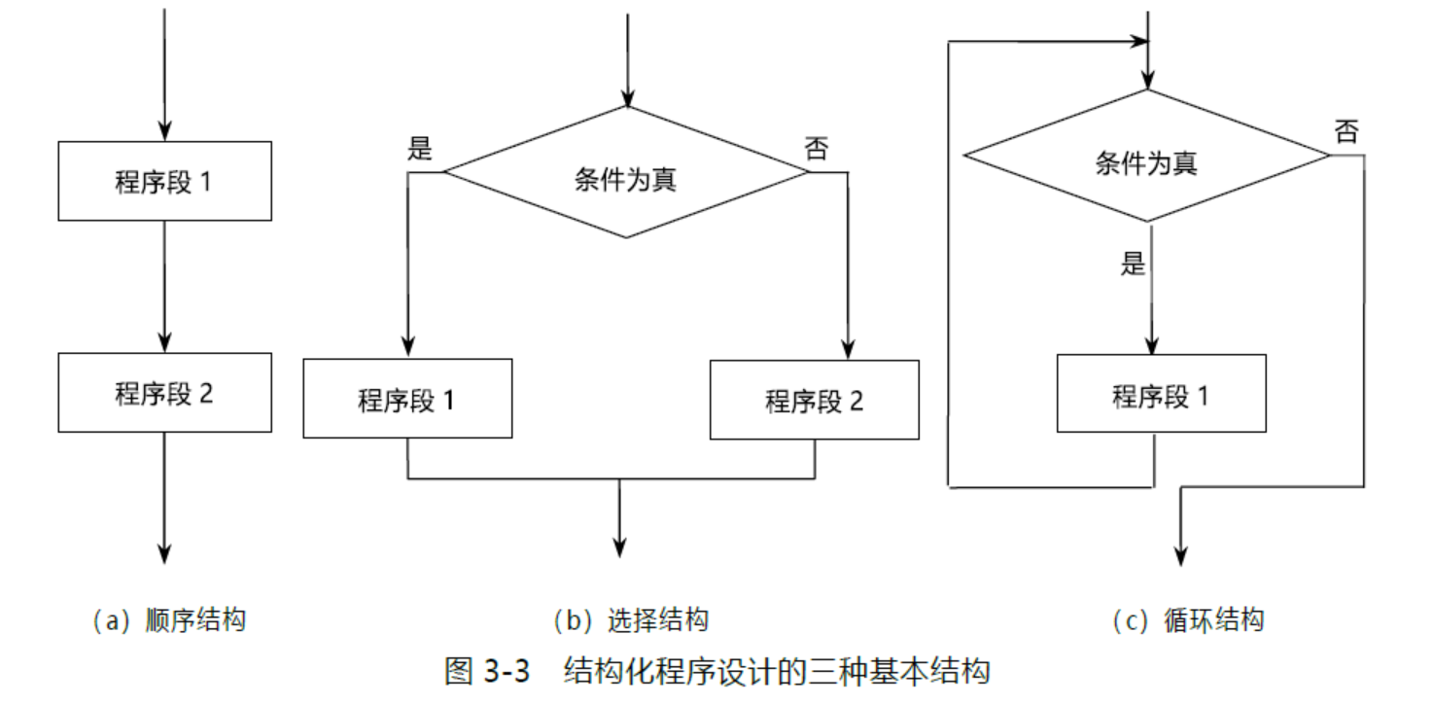
03 VBA编程基础
3.5 程序控制结构
  1 结构化程序设计
特点:
①有一个入口.
②有一个出口.
③结构中每一部分都应当有被执行到的机会,也就是说,每一部分都应当有一条从入口到出口的路径通过它(至少通过一次).
④没有死循环(无终止的循环).

Slide 72
03 VBA编程基础
3.5 程序控制结构
  2 顺序结构
  顺序结构是一种线性、有序的结构，它依次执行结构内的各条语句
  【例3.34】根据输入的半径值，编程计算出相应的圆的面积。
  Sub CircleArea()
  Dim r As Single, s As Single
  r = Val(InputBox("请输入圆的半径"))
  s = 3.1416 * r * r
  Debug.Print "圆的面积是："; Format(s, "##.00")
  End Sub

Slide 73
3.5.3 选择结构
选择结构用于控制程序中语句序列的执行与否，它根据指定的条件执行不同的操作
类型：
1.单分支条件语句 If-Then-End If
2.双分支条件语句If-Then-Else-End If
3.多分支条件语句If-Then-ElseIf-Else-End If
4.多分支语句 Select Case

Slide 74
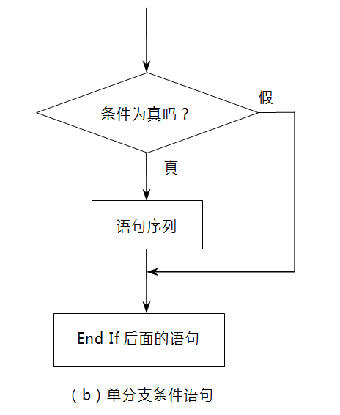
单分支条件语句 If-Then-End If
单分支条件If语句根据条件表达式的运算结果控制程序“语句序列” 是否执行。当条件表达式的运算结果为逻辑值True时，执行“语句序列”， 否则不执行。
多行格式
格式：If <条件> Then
<语句序列>
End If
单行格式
格式：If <条件> Then <语句序列>

Slide 75
【例3.35】从键盘输入两个数，按从大到小顺序输出这两个数
Sub SortNumber()
Rem 输入两个数，按从大到小顺序输出这两个数
Dim a As Single, b As Single
Dim t As Single
a = InputBox("请输入a的值“)
b = InputBox("请输入b的值“)
If a < b Then
t = a
a = b
b = t
End If
Debug.Print a, b
End Sub
a
②a=b
b
①暂存a的值,
t=a
③b=t (a)
t

Slide 76
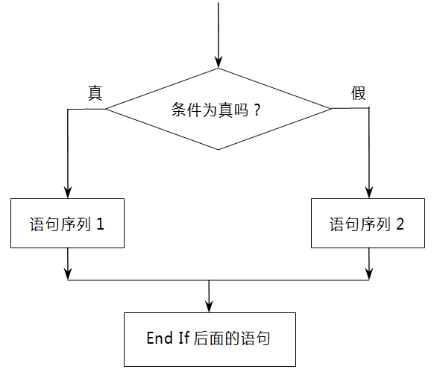
双分支条件语句If-Then-Else-End If
多行格式：
格式：If <条件> Then
<语句序列1>
Else
<语句序列2>
End If
单行格式：
格式：
If <条件> Then <语句1> Else <语句2>

Slide 77
【例3.36】使用双分支语句改写例3.35
Sub IfDemo()
Rem 输入两个数，按从大到小输出这两个数
Dim a As Single, b As Single
a = InputBox("请输入a的值“)
b = InputBox("请输入b的值“)
If a < b Then
Debug.Print b, a
Else
Debug.Print a, b
End If
End Sub

Slide 78
多分支条件语句If-Then-ElseIf-Else-End If
格式：
If <条件1> Then
<语句序列1>
[ElseIf <条件2> Then
<语句序列2>
[ElseIf <条件3> Then
<语句序列3>]
…
[Else
<语句序列n>]
End If
选择语句的嵌套

Slide 79
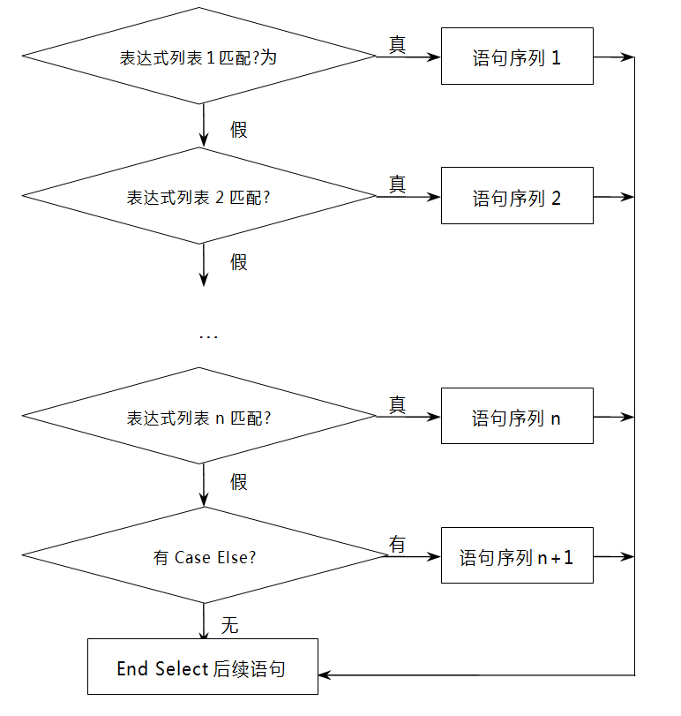
多分支语句 Select Case
格式：
Selct Case <测试表达式>
Case <表达式列表1>
[语句序列1]
Case <表达式列表2>
[语句序列2]
…
Case <表达式列表n>
[语句序列n]
[Case Else
[语句序列n+1]]
End Select

Slide 80
说明：
（1）测试表达式可以是数值表达式也可以是字符表达式，通常是数值变量或字符串变量
（2）如果有多个测试项的值与“测试表达式”的值相匹配，则根据自上而下原则，只执行第一个与之匹配的语句块
（3）如果所有Case条件都不成立，且没有Case Else子句，则直接跳出本结构
（4）Select Case和End Select必须成对出现，Select Case是本结构的入口，End Select是本结构的出口

Slide 81
测试表达式的几种书写方式
（1）格式1：<表达式1> [，<表达式2>]…
如：Case l，3，5
表示<测试表达式>的值为1或3或5时，将执行该Case语句之后的语句序列
（2）格式2：<表达式1> TO <表达式2>
如：Case “A” TO “Z”
表示<测试表达式>的值在“A”到“Z”之间(包括“A”和“Z”)时，将执行该Case语句之后的语句序列
（3）格式3：Is <关系运算符> <表达式>
如：Case Is>=10
表示<测试表达式>的值大于或等于10时，将执行该Case语句之后的语句序列
（4）以上三种方式可以同时出现在同一个Case语句之后，各项之间用逗号隔开
如：Case l，3，10 TO 20, Is<0
表示<测试表达式>的值为1或3，或在10到20之间(包括10和20)，或小于0时将执行该Case语句之后的语句组

Slide 82
【例3.37】将百分制成绩转换成等级制成绩
Sub 成绩总评()
Dim iScore As Integer
iScore = InputBox("请输入成绩：", "多分支语句“)
Select Case iScore
Case 90 To 100
MsgBox "成绩为A", vbOKOnly, "多分支语句"
Case 80 To 89
MsgBox "成绩为B", vbOKOnly, "多分支语句"
Case 70 To 79
MsgBox "成绩为C", vbOKOnly, "多分支语句"
Case 60 To 69
MsgBox "成绩为D", vbOKOnly, "多分支语句"
Case 0 To 59
MsgBox "成绩为E，不及格", vbOKOnly, "多分支语句"
Case Else
MsgBox "输入有误！", vbOKOnly, "多分支语句"
End Select
End Sub

Slide 83
在使用Select Case语句时应注意以下几点：
（1）表达式列表中表达式的数据类型应与测试表达式一致
（2）表达式列表中不允许使用测试表达式中的变量
（3）表达式列表中的表达式不能使用逻辑运算符
（4）应注意Case子句的执行顺序，以避免执行错误的Case子句

Slide 84
【例3.38】将百分制成绩转换成等级制成绩
Sub 成绩总评()
Dim iScore As Integer
iScore = Val(InputBox("请输入成绩：", "多分支语句"))
Select Case iScore
Case Is >= 60
MsgBox "成绩为D，不及格", vbOKOnly, "多分支语句"
Case Is >= 70
MsgBox "成绩为C", vbOKOnly, "多分支语句"
Case Is >= 80
MsgBox "成绩为B", vbOKOnly, "多分支语句"
Case Is >= 90
MsgBox "成绩为A", vbOKOnly, "多分支语句"
Case Else
MsgBox "成绩为D，不及格", vbOKOnly, "多分支语句"
End Select
End Sub
请思考本例与例3.37的区别，有什么问题吗？

Slide 85
3.5.4 循环结构
循环结构用于在程序的执行过程中，使某些语句序列被重复执行若干次，其中被重复执行的语句序列称为循环体。
类型：
For..Next语句
Do..Loop语句
While..Wend语句
For Each..Next语句（本章不讲，在后继章节中介绍）

Slide 86
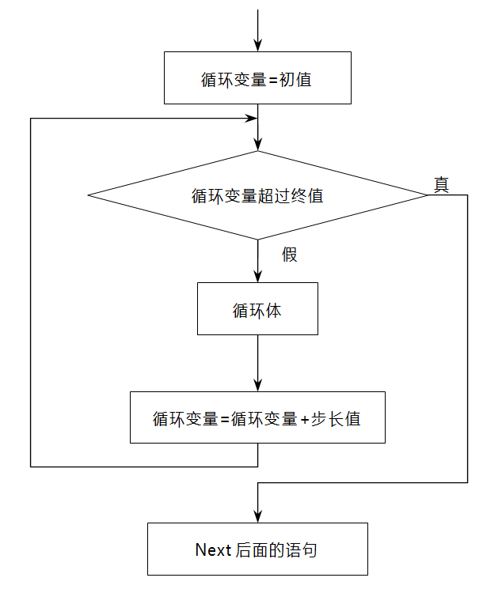
1. For..Next语句
For..Next语句用于循环次数已知的循环操作，又称计数型循环
语法格式：
For <循环变量=初值> To <终值> [Step 步长值]
[语句序列1]
[Exit For]
[语句序列2]
Next [循环变量]
注意：
  默认步长为1
  步长>0时：循环变量值>循环终值时终止循环,
  如果要正常循环循环初值应小于等于循环终值
  步长<0时：循环变量值<循环终值时终止循环
  如果要正常循环循环初值应大于等于循环终值

Slide 87
【例】计算1+2+3+…+10之和
手工计算：
第1轮
1 + 2 + 3 + 4 + 5 + 6 + 7 + 8 + 9 + 10
将10个数的累加问题转变成9个数据的累加
+ 3 + 4 + 5 + 6 + 7 + 8 + 9 + 10
3
第2轮
3 + 3 + 4 + 5 + 6 + 7 + 8 + 9 + 10
将9个数的累加问题转变成8个数据的累加
6
+ 4 + 5 + 6 + 7 + 8 + 9 + 10

Slide 88
【例】计算1+2+3+…+10之和
手工计算：
第3轮
…………
第9轮
45 + 10
最后一轮相加得到一个数时运算结束
55

Slide 89
【例】计算1+2+3+…+10之和
计算机程序：
i
第1轮
s
1 +2 3 4 5 6 7 8 9 10
将10个数的累加问题转变成9个数据的累加
3
运算的部分和3写回变量S
第2轮
i
s
3 + 3 4 5 6 7 8 9 10
将9个数的累加问题转变成8个数据的累加
6

Slide 90
【例】计算1+2+3+…+10之和
计算机程序：
第3轮
…………
第9轮
i
45 + 10
s
最后一轮相加得到一个数时运算结束
55

Slide 91
【例】计算1+2+3+…+10之和
根据以上分析得到程序
Sub sum2ten()
s = 1
For i = 2 To 10
s = s + i
Next
Debug.Print s
End Sub

Slide 92
【例3.39】每年年末存入银行100元，连续存5年，假设银行利率为10%，计算每年年末的存款总额。
Sub 存款总额()
Dim Sum As Currency, i As Integer
Sum = 0
For i = 1 To 5
Sum = 100 + 1.1 * Sum
Debug.Print Format(i, "第#年末，存款总额为") & Format(Sum, "Currency")
Next
End Sub

Slide 93
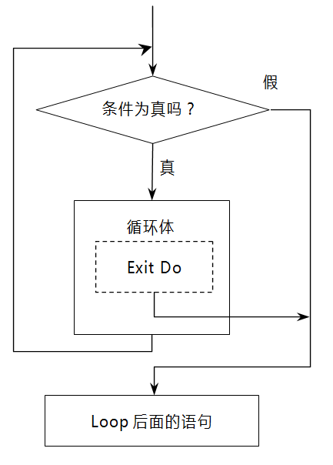
2. Do..Loop语句
Do..Loop语句是条件型循环语句，只有当条件为True时，才会重复执行循环体中的语句
它有两种形式，分别为先验条件循环和后验条件循环
先验条件循环的语法格式
Do While <条件>
<语句序列1>
[Exit Do]
<语句序列2>
Loop

Slide 94
【例3.41】判断一个输入的整数是否为素数
Sub CheckPrime1()
Dim n As Integer, i As Integer, k As Integer
n = InputBox("请输入一个正整数", "判断素数")
i = 2
k = Sqr(n)
Do While i <= k And (n Mod i <> 0)
i = i + 1 '如果不能被某个数整除，下次循环测试下一个整数
Loop
If i > k Then
Debug.Print "是素数"
Else
Debug.Print "是合数"
End if
End Sub
整数分为素数和合数，
如果n为合数，则一定能被2到Sqr(n)之间的一个整数所整除，否则n为素数。

Slide 95
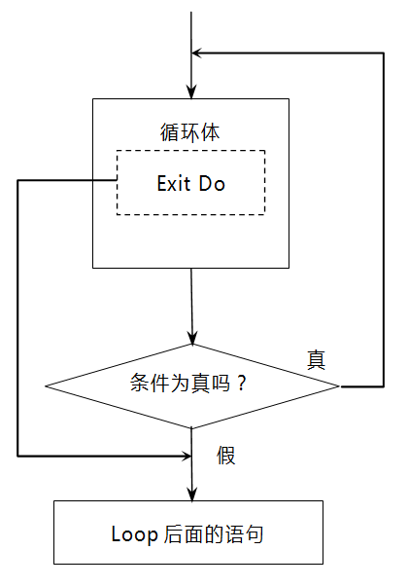
后验条件循环的语法格式
格式：
Do
<语句序列1>
[Exit Do]
<语句序列2>
Loop While <条件>

Slide 96
3. While -Wend语句
While-Wend循环是Do While-Loop语句的另一种写法，执行时的语义完全相同
格式：
While <条件>
[循环体]
Wend

Slide 97
【例3.42】使用While-Wend语句改写例3.41
Sub CheckPrime2()
Dim n As Integer, i As Integer, k As Integer
n = InputBox("请输入一个正整数", "判断素数")
i = 2
k = Sqr(n)
While ((i <= k) And (n Mod i <> 0))
i = i + 1
Wend
If i > k Then
Debug.Print "是素数"
Else
Debug.Print "不是素数"
End if
End Sub

Slide 98
4. 循环嵌套
在一个循环结构中完整地包含另一个循环结构称为循环嵌套
被包含的循环称为内层循环，而包含内层循环的循环结构称为外层循环
在编写循环嵌套程序时，要注意内外层循环结构不能出现循环结构的交叉，书写内层循环结构最好采用右缩进格式，以体现内外循环的结构关系
在执行循环嵌套时，外层循环的循环体执行一次，内层循环完整地执行一轮循环

Slide 99
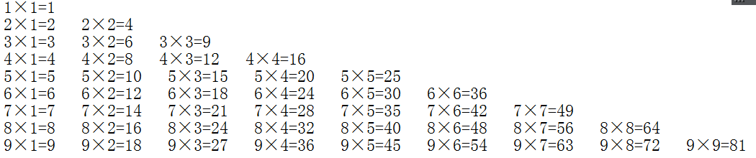
【例3.43】打印九九乘法表程序
Sub MultTable()
Dim iProduct As Integer
Dim iRow As Integer
Dim iCol As Integer
For iRow = 1 To 9
For iCol = 1 To iRow
iProduct = iRow * iCol
Debug.Print Format(iRow, "##") & "×" & _
Format(iCol, "##") & "=" & Format(iProduct, "##") & _
Space(3);
Next
Debug.Print
Next
End Sub

Slide 100
3.6 数组
什么是数组？
数组是一组具有相同数据类型的有序数据，这一组数据用一个统一的名称来代替，称为数组名。数组名的命名规则与简单变量的命名规则相同。
数组中的每一个数据称为数组元素。数组中不同的数组元素用一个索引号来区别，该索引号称为下标。数组中的每一个元素可以用数组名和下标唯一地表示，其一般形式为：
格式：数组名(下标范围)

Slide 101
数组
主要内容
  数组定义
  数组元素的赋值

Slide 102
数组
数组定义
创建数组。
Dim a(9) As Integer
确定数组的边界。
Dim c (1 to 10) As Integer
Dim d (3 to 8) As Integer
多维数组。
Dim a(2, 3)
Dim b(1 to 2,1 to 3)

Slide 103
数组元素的赋值
在 VBA 中，创建数组后将自动初始化数组中的元素。之后，还可以利用如下三种方法再次赋值。
利用循环逐个赋值
示例【例 3.44】
利用 Array 函数对一维数组变量赋值
示例【例 3.45】
利用区域赋值
示例【例 3.46】

Slide 104
利用循环逐个赋值
【例3.44】利用循环将Excel当前工作表A1:A4单元格数据逐一赋值给数组元素
Sub 数组赋值1()
Dim arr(3) As String
Dim i As Integer
For i = 0 To 3 '逐个赋值，将A1：A4值赋予每个变量
arr(i) = Cells(i + 1, 1)
MsgBox arr(i)
Next
End Sub

Slide 105
利用Array 函数对一维数组赋值
【例3.45】使用Array函数对一维数组变量赋值
Sub 数组赋值2()
Dim arr As Variant, ele As Variant
arr = Array(1, 2, 3, 4)
For Each ele In arr
MsgBox ele
Next
End Sub

Slide 106
利用区域对一维数组变量赋值
【例3.46】利用区域对一维数组变量赋值
Sub 数组赋值3()
Dim arr
arr = [A1:A4]
For i = 1 To 4
MsgBox arr(i, 1)
Next
End Sub

Slide 107
数组使用示例
【例3.47】通过For each …Next遍历数组求数组元素的累加和。
Sub 循环语句4()
Dim x As Variant, arr As Variant
Dim sum As Integer
arr = Array(78, 89, 67, 89, 50)
sum = 0
For Each x In arr
sum = sum + x
Next
Debug.Print sum
End Sub

Slide 108
第3.7节 程序设计实例

Slide 109
案例1：通过符号常量求圆的面积和周长
圆周率是一个常量，不会发生改变。因此，可以定义一个符号常量 pi，并为其指定值为 3.1416。
半径的值从键盘接收，值是变化的，因而是一个变量。
圆的面积、周长随着半径的不同而不同，因而也是变量。
示例【例 3.48】

Slide 110
【例3.48】求圆的面积和周长
Sub 符号常量()
Const pi As Double = 3.1416 '也可以是Const PI#= 3.141569
Dim r, s, l As Double
r = Val(InputBox("请输入圆的半径", "符号常量"))
s = pi * r * r
l = 2 * pi * r
MsgBox "圆的面积是：" & s, vbOKOnly, "符号常量"
MsgBox "圆的周长是：" & l, vbOKOnly, "符号常量"
End Sub

Slide 111

案例2：根据三角形的三边长求三角形的面积
已知三角形的三边分别是a、b、c，需要判断三边关系是否构成三角形
根据海伦公式求求面积，先算出周长的一半p=1/2(a+b+c)，然后根据如下公式，代入数值即可。
示例【例 3.49】

Slide 112
【例3.49】根据三角形的三边长求三角形的面积
Sub TriangleArea()
Dim a As Single, b As Single, c As Single
Dim area As Single, p As Single
a = Val(InputBox("请输入三角形a边长："))
b = Val(InputBox("请输入三角形b边长："))
c = Val(InputBox("请输入三角形c边长："))
If (a + b > c And a + c > b And b + c > a) Then
p = (a + b + c) / 2
area = Sqr(p * (p - a) * (p - b) * (p - c))
MsgBox "三角形面积为" & Format(area, ".00")
Else
MsgBox "输入错误"
End If
End Sub

Slide 113
案例3：一元二次方程根的类型并求根
由代数基本定理，一元二次方程ax²+bx+c=0（a≠0）根的情况由判别式（△=b²-4ac）决定。
①当△>0时，方程有两个不相等的实根；
②当△=0时，方程有两个相等的实根；
③当△<0时，方程无实数根。
示例【例 3.50】

Slide 114
【例3.50】一元二次方程求根
Sub QuadraticEquationRoot()
Dim a As Single, b As Single, c As Single
Dim delta As Single, x1 As Single, x2 As Single
a = Val(InputBox("请方程二次项系数a："))
b = Val(InputBox("请方程一次项系数b："))
c = Val(InputBox("请方程常数项c："))
If (a = 0) Then
If (b <> 0) Then
MsgBox "方程只有一个根， x=" & Format(-c / b, "0.00")
Else
MsgBox "输入错误"
EndIf
Else

Slide 115
【例3.50】一元二次方程求根(续)
delta = b * b - 4 * a * c
Select Case delta
Case Is > 0
x1 = (-b + Sqr(delta)) / (2 * a)
x2 = (-b - Sqr(delta)) / (2 * a)
MsgBox "方程有两个实数根：x1=" & Format(x1, "0.00") _
& " x2=" & Format(x2, "0.00")
Case Is = 0
MsgBox "方程有两个相等的实数根：x=" & Format(-b / (2 * a), "0.00")
Case Else
MsgBox "方程没有实数根"
End Select
End If
End Sub

Slide 116
案例4 利用循环语句求1～100的和
1～100的和就是数列{1，2，3，…,n}的前100项的和，数列的通项公式为： a(n) = n
设该数列前n项和为S(n),则有，根据S(n)的公式可以得到以下递推公式：
S(1)=1 n=1时 （1）
S(n)=S(n-1) + a(n) n≥2时 （2）
示例【例 3.51】

Slide 117
【例3.51】求1～100的和
Sub CalcSum()
Dim n As Integer, s As Integer, An As Integer
s = 1 '对应(1)式
For n = 2 To 100
An = n '计算通项
s = s + An '对应(2)递推公式
Next
MsgBox "1～100的和是：" & s, vbOKOnly, " 数列求和"
End Sub

Slide 118
案例5 利用循环语句求10的阶乘
10的阶乘就是数列{1，2，3，…,10}的前10项的积，其通项公式与例3.51相同，不同的是递推公式为：
n! = 1 n=0,1时 (3)
n! = (n-1)!×n n≥2时 (4)
因此，可以通过改写例3.51中的递推公式求得阶乘。
示例【例 3.52】

Slide 119
【例3.52】求10的阶乘
Sub CalcFac()
Dim n As Integer, f As Long, An As Integer
f = 1
For n = 2 To 10
An = n
f = f * An '对应n!=(n-1)! ×n递推公式
Next
MsgBox "10的阶乘是：" & f, vbOKOnly, "求阶乘"
End Sub

Slide 120
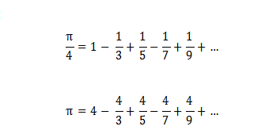

案例6：利用循环语句和莱布尼兹公式求圆周率
本案例为自学练习
莱布尼兹公式如下：
该公式变形后为：
从公式可知，该公式是仍是一个数列通项和，因此可以借用例3.51的程序结构。该数列的通项公式为：
可以考虑用For Each..Next语句循环递推。

Slide 121
案例7：求数组中的最大数和最小数
解决此问题的算法思想仍采用为递推法，求n个数的最大值，这n个数记为a1,a2,..an。这n个数的最大值记为Max(n)，则有如下递推式：
  Max(1) = a1 n=1时 (5)
  Max(n) = max{Max(n-1), an} n≥2时 (6)
其中，max为求两个数的最大值
可以考虑用For Each..Next语句循环递推。

Slide 122
【例3.54】数组中的最大数和最小数
Sub 最大数和最小数()
Dim min, max As Integer
Dim arr As Variant, x As Variant
arr = Array(1, 3, 0, 4, 8, 1, 7, 6, 9, 12)
min = arr(0) ‘对应（5）式
max = arr(0)
For Each x In arr
If x < min Then
min = x
ElseIf x > max Then
max = x
End If
Next
MsgBox "数组中的最小值是：" & min, vbOKOnly, "数组"
MsgBox "数组中的最大值是：" & max, vbOKOnly, "数组"
End Sub

Slide 123
案例8：在数组中检索指定数据
检索是在一组数中找出满足某种条件的数据。它是数据处理中常用操作。最基础的检索方法是顺序检索，顺序检索方法是从数组的第一个元素开始，逐一与被检索的数据比较，直到找到满足条件的数据或全部都比较完了也没有找到。
可以考虑用For Each..Next语句循环递推。

Slide 124
【例3.55】在数组中检索指定数据
Sub SearchData()
Dim Arr(1 To 100) As Integer, n As Integer
Dim data As Integer, bFound As Boolean
data = Val(InputBox("请输入要查找的整数"))
For n = 1 To 100
Arr(n) = Rnd() * 100 + 1
Debug.Print "Arr("; n; ")="; Arr(n)
Next
bFound = False
For n = 1 To 100
If Arr(n) = data Then
bFound = True
Exit For
End If
Next
If bFound Then
Debug.Print "数组的第"; n; "个元素值为"; data
Else
Debug.Print "在数组中未找到数据"; data
End If
End Sub

Slide 125
案例9：求 1 ～ 100 中被 3 和 7 同时整除的数及个数
解题关键在于选择结构和循环结构的嵌套。
因为要在 1～100 重复、有规律的查找，需要用循环语句，又因为循环次数已知，为 100 次，所以用 for..next 语句。
当查找到 1～100 之间的任意一个数，它要么是 3 和 7 的倍数，能被 3 和 7 同时整除，要么不是 3和 7 的倍数，不能被 3 和 7 同时整除，是一个选择结构，需要用到 if..then 语句。
满足条件的数比较多时，可以考虑将这些数在立即窗口显示。
示例【例 5-26】

Slide 126
【例3.56】求1～100中被3和7同时整除的数及个数
Sub 整除()
Dim n, s As Integer
s = 0
For n = 1 To 100
If n Mod 3 = 0 And n Mod 7 = 0 Then
s = s + 1
Debug.Print n
End If
Next
Debug.Print "满足条件的个数是：" & s
End Sub

Slide 127
案例10：使用数组求2～100之间的素数
设n为自然数，假设已知不大于n-1的所有素数的集合，记为P(n-1)。如果进一步求P(n)时，则需要进一步判断n这个数是否是素数，如果n是合数，则有P(n)= P(n-1)，如果n为素数，则有P(n)= P(n-1)∪{n}。这种递推关系如下：
P(n) = {2} n=2时 (7)
P(n) = P(n-1) n为合数时 （8）
P(n) = P(n-1) ∪{n} n为素数时 （9）
如何判断n是否是素数。n如果是合数，则n能表示为若干小于该合数的若干个质因数乘积，例如45=3×3×5。因此，设n为合数则必有
n = p1×p2 ×.. ×pj 其中，pi∈P(n-1) 1≦i≦j
用P(n-1)集合中的素数，从小到大依次除n，如果n被P(n-1)集合中的一个素数整除，则，n一定是合数，从而求得P(n)=P(n-1)。否则n为质数，从而求得P(n) = P(n-1) ∪{n}。以此类推，进而得到任意整数集合中的素数集合。

Slide 128
【例3.57】求2～100之间的素数
For n = 3 To 100 Step 2
isPrime = True
For j = 0 To pLen - 1
If ((n Mod PrimeArr(j)) = 0) Then
isPrime = False
Exit For
End If
Next
If (isPrime) Then
PrimeArr(pLen) = n
Debug.Print n
pLen = pLen + 1
End If
Next
End Sub
Sub PrimeArr()
Dim PrimeArr(50) As Long
Dim n As Long, j As Long
Dim pLen As Long
dim isPrime As Boolean
pLen = 1
PrimeArr(0) = 2
Debug.Print 2

Slide 129
案例11：对数组中的10个数进行选择排序
首先，因为要遍历数组中的每个成员，所以可以采用循环结构for..next语句循环查找。
其次，选择排序的解题思路在于，首先从10个数中选出最小的数，记下它的位置，即数组下标，然后和第一个数交换，然后在余下的9个数中选出最小的数，记下它的数组下标，和第二个数交换，依次类推，直到所有数都排好序。
{2， 5， 8， 3， 1， 4， 7， 10， 9， 6}
{2， 5， 8， 3， 1， 4， 7， 10， 9， 6}
{1， 5， 8， 3， 2， 4， 7， 10， 9， 6}
{1， 5， 8， 3， 2， 4， 7， 10， 9， 6}

Slide 130
【例3.58】对数组中的10个数进行递增排序
Sub 递增排序()
Dim i, j, min, temp As Integer
Dim a(1 To 10) As Integer
Debug.Print "输入以下数："
For i = 1 To 10
a(i) = InputBox("请输入第" & i & "个整数", "排序")
Debug.Print a(i) & " ";
Next
Debug.Print
Debug.Print "排序后的结果："

Slide 131
【例3.58】对数组中的10个数进行递增排序(续)
For i = 1 To 9
min = i
For j = i + 1 To 10
If a(min) > a(j) Then
min = j
End If
Next
temp = a(i)
a(i) = a(min)
a(min) = temp
Debug.Print a(i) & " ";
Next
Debug.Print a(i)
End Sub

Slide 132
本堂课小结
  详细介绍了数组定义及数组元素的赋值。
基于示例重点介绍了基于不同数据结构解决具体问题的程序设计步骤。

